Slide 1
ارائه دهندگان :
سوده کاکوئی نژاد اعظم قدرت نما

Slide 2
Linear Programming
Manufacturing with Modls
برنامه ریزی خطی _ قالب گیری

Slide 3
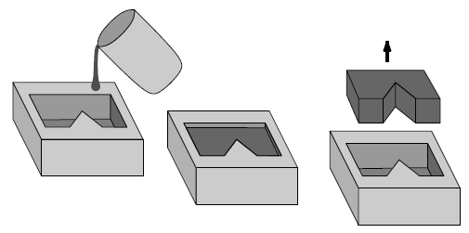
بحث مورد مطالعه در این فصل :
بررسی اینکه برای یک شی داده شده یک قالب مناسب وجود دارد که بتوان شی را
براحتی از قالب خارج کرد؟
در واقع در این فصل یک نمای هندسی از ساخت اشیاء توسط قالب گیری مطرح می شود.
مراحل Casting برای اشیاء فلزی :

Slide 4
در مورد شکل قبل مراحل به این ترتیب است که ابتدا فلز مایع در قالب ریخته می شود و پس از اینکه مجددا به حالت جامد تبدیل شد باید آن شی را از قالب خارج کنیم.اما باید توجه کرد که مرحله آخر همیشه به این آسانی که به نظر می آید نیست زیرا ممکن است که شی به قالب بچسبد و به عبارتی طوری در قالب قرار گرفته باشد که امکان خروج وجود ندارد در نتیجه مجبور به شکستن قالب خواهیم شد.
اگر امکان خروج شی وجود نداشته باشد،گاهی اوقات می توان از یک قالب دیگر استفاده کرد اما برای همه اشیا این کار امکانپذیر نیست.مثلا برای ساخت کره قالب مناسبی وجود ندارد.

Slide 5
محدودیت های مسئله :
1. اشیائی که باید ساخته شوند چند وجهی هستند .
2. قالب ها باید یک قطعه باشند ، به عبارتی قالب ها نباید شامل دو قطعه یا بیشتر باشند .(استفاده از قالب هایی که شامل دو قطعه باشند ساخت اشیایی مثل کره را امکانپذیر می کند که با یک قالب یک قطعه ای امکانپذیر نیست.)
3. در انتها شی باید با یک انتقال از قالب خارج شود .به این معنا است که نمی توان آن را با پیچاندن از قالب خارج کرد.

Slide 6
4.1 The Geometry of Casting

Slide 7
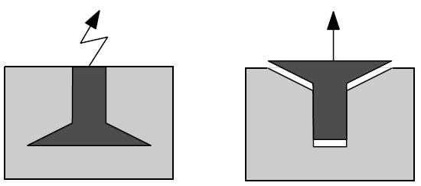
برای تصمیم گیری در این مورد که یک شی می تواند با Casting ساخته شود باید
یک قالب مناسب برایش پیدا کنیم .
شکل حفره داخل قالب با توجه به شکل شی تعیین می شود و جهت های متفاوت از شی قالب های متفاوتی را ایجاد می کند.
انتخاب چگونگی قرارگیری شی در قالب می تواند مشکل باشد . زیرا در بعضی حالت ها
خروج شی از قالب امکان پذیر نیست .
پس با توجه به اینکه کدام سطح شی را به عنوان سطح بالا در نظر بگیریم قالب های متفاوتی خواهیم داشت.

Slide 8
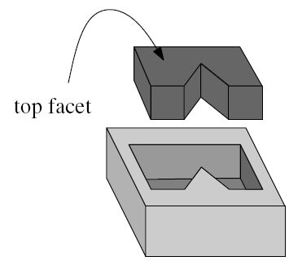
: Top facet
سطح بالایی شی است که باید یک سطح افقی (صاف) باشد و با سطوح قالب تماس نداشته
باشد که در هنگام قرار گیری شی در قالب باید موازی با صفحه ی xy باشد .
یک شی را castable گوییم اگر بتواند حداقل از یکی از جهت ها از قالب خارج شود .
برای تصمیم گیری در مورد قابلیت Castability یک شی باید همه جهت ها را بررسی کنیم.

Slide 9



:(عادی) Ordinary Facet
سطحی از P که top facet نباشد که متناظر با هر وجه عادی f یک سطح در قالب وجود
دارد که با نشان داده می شود .
برای خارج کردن قطعه از قالب باید یک جهت تعیین شود.
با توجه به این که وجهی از شیء که با قالب تماس ندارد (Top facet) در بالای قالب است،
جهت انتخابی باید رو به بالا (یعنی در راستای محور z صعودی) باشد اما این محدودیت یک شرط لازم است و به تنهایی برای داشتن یک جهت خروج معتبر کافی نیست.

Slide 10



فرض کنید که P یک چند وجهی سه بعدی باشد .
فرض کنید f یک وجه عادی از شی باشد ، برای خارج کردن شی از قالب باید f از روی سطح
از قالب بلند شود یا روی آن بلغزد .
برای تعیین زاویه بین دو بردار باید ابتدا آن دو بردار را طوری در نظر بگیریم که مبدا آنها مبدا دستگاه مختصات باشد ، سپس این دو بردار در صفحه ی متناظرشان دو زاویه دارند که از بین آن دو باید زاویه کوچکتر را در نظر بگیریم.
: بردار عمود بر سطح f و به سمت خارج .
یک شرط لازم روی این است که زاویه بین و حداقل 90 باشد .

Slide 11
لم 4.1 : چند وجهی Pبه وسیله یک انتقال در جهت میتواند از قالب خارج شود
اگر و تنها اگر حداقل یک زاویه 90 با به ازای همه سطوح P بسازد .
اثبات :
اگر زاویه کمتر از 90 درجه با بسازد آنگاه زمانی که انتقال در جهت
باشد هر نقطه q در سطح f با قالب برخورد می کند .
فرض کنید وقتی که P در جهت حرکت میکند با قالب برخورد کند ،باید نشان دهیم
که در این حالت زاویه کمتر از 90 درجه با ساخته است .فرض شود p نقطه ای
از شی P باشد که با سطح از قالب برخورد کرده است ، به این معناست که Pتقریباً به

Slide 12

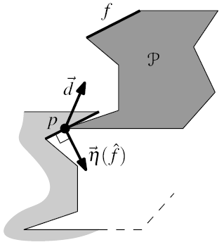
داخل قالب حرکت کرده ، پس یک زاویه بیش از 90 درجه با می سازد آنگاه زاویه ای کمتر از 90 با خواهد ساخت .

Slide 13
نتیجه :
اگر P بتواند توسط دنباله ای از انتقال های کوچک از قالب خارج شود آنگاه میتوان آنرا
توسط یک انتقال نیز خارج کرد .
روند تبدیل مسئله فوق به یک مسئله هندسی :
هر جهت در فضای 3 بعدی را می توان توسط یک بردار که از مبدا شروع می شود،
نمایش داد .( رو به بالا یعنی دارای مولفه z مثبت )

Slide 14
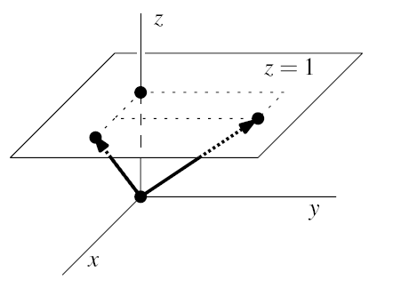
همچنین میتوان همه جهت ها را به عنوان نقاطی در صفحه z=1 در نظر گرفت .
نقطه ی(x , y , 1) یک بردار جهت (x , y , 1) را نشان میدهد .
بدین ترتیب یک تناظر یک به یک بین نقاط در صفحه z=1 و بردارهای جهت (x , y, 1) برقرار می شود .

Slide 15





فرض کنید بردار خروجی از یک وجه عادی باشد . بردار جهت
یک زاویه حداقل 90 درجه با بردار می سازد اگر وتنها اگر ضرب
داخلی آنها مثبت نباشد.
بنابراین یک وجه عادی یک محدودیت به شکل زیر ایجاد می کند :
نامعادله فوق یک نیم صفحه روی صفحه z=1 را توصیف می کند .(نا معادله فوق برای صفحه های افقی که درست نمی باشد چون در این حالت داریم :
اما بیان شد که باید مولفه z مثبت باشد. )

Slide 16
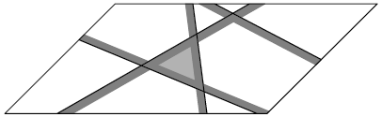
بنابراین هر وجه غیر افقی از P یک نیم صفحه روی صفحه z=1 تعریف میکند ، و هر نقطه در اشتراک این نیم صفحه ها مطابق با یک بردار جهت است که P می تواند در آن جهت از قالب خارج شود .
اشتراک نیم صفحه ها ممکن است تهی باشد که در این حالت نمی توان P را از قالب خارج
کرد .
با توجه به توضیحات قبل مسئله اولیه به یک مسئله هندسی در صفحه تبدیل می شود .

Slide 17
مسئله هندسی :
یک مجموعه از نیم صفحه ها داده شده است و یک نقطه در اشترک آنها را باید پیدا کنیم
یا تشخیص دهیم که اشتراکشان تهی است .
اگر چندوجهی داده شده n سطح داشته باشد آنگاه مسئله هندسی بیش از n-1 نیم صفحه ندارد زیرا یک سطح به عنوان Top Facet در نظر گرفته می شود و به ازای هر وجه عادی یک نیم صفحه خواهیم داشت.
قضیه 4.2 :
فرض کنید P یک شی با n وجه باشد ،در زمان انتظار O(n²) و استفاده از O(n)
ذخیره سازی می توان تصمیم گرفت که P ، Castable است یا خیر . علاوه بر این اگر P ، Castable باشد یک قالب و یک بردار جهت معتبر برای خروج P در زمان مشابه محاسبه می شود .

Slide 18
توضیح در رابطه با قضیه قبل : برای اینکه تشخیص داده شود که یک شی castable یا
خیر ، حداکثر n انتخاب برای Top Facet وجود دارد که با انتخاب هر یک باید اشتراک بین n-1 نیم صفحه به دست آید که با استفاده از الگوریتمی که در بخش 4.4 ارائه خواهد شد در زمان O(n) قابل محاسبه است و بنابراین زمان کل O(n²) است.
برای هر یک از حالات انتخاب برای Top Facet حداکثر باید n-1 نیم صفحه ذخیره شود ،
بنابر این به O(n) ذخیرا سازی نیاز دارد.

Slide 19
4.2 Half – Plane Intersection

Slide 20



فرض کنید مجموعه ای از محدودیت ها خطی با دو متغیر به شکل
زیر باشد :
که و و ثابت هایی هستند بطوریکه حداقل یکی از یا مخالف صفر باشند .
از لحاظ هندسی یک محدودیت به عنوان یک نیم صفحه درR² است که توسط خط
کران دار می شود .

Slide 21

مسئله پیدا کردن مجموعه همه نقاط است که در همه n محدودیت به طور
همزمان صدق کند یا به عبارتی نقاطی که میان نیم صفحه های مجموعه H مشترک باشد .
ویژگی ناحیه مشترک :
یک نیم صفحه محدب است و اشتراک مجموعه های محدب نیز یک مجموعه محدب است ، بنابراین اشتراک مجموعه ای از نیم صفحه ها یک ناحیه محدب در صفحه است .
هر نقطه روی مرز ناحیه مشترک روی خط مرزی ( کران ) برخی نیم صفحه ها قرار دارد .
خطوط مرزی ناحیه مشترک شامل خطوط مرزی نیم صفحه ها خواهند بود .

Slide 22
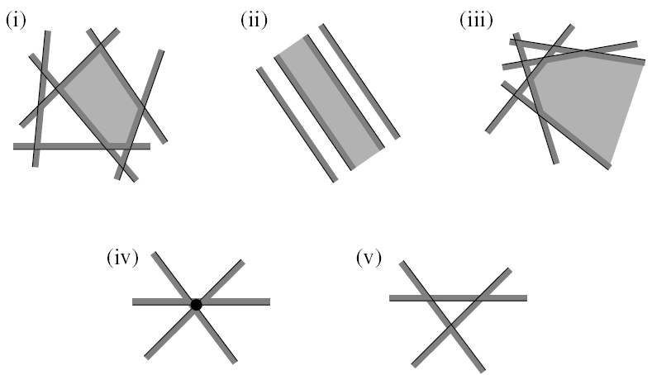
بخش مشترک از n نیم صفحه ، یک چند ضلعی محدب است که حداکثر توسط n یال کراندار
می شود .
ناحیه مشترک ممکن است یک نقطه باشد یا یک پاره خط یا تهی باشد .

Slide 23
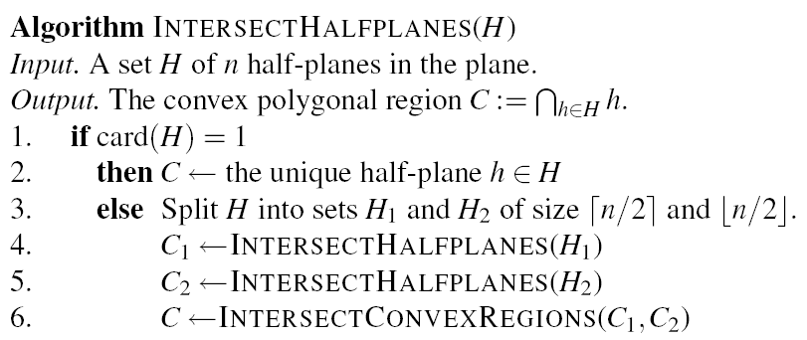
یک راه آسان برای محاسبه ناحیه مشترک الگوریتم تقسیم وتسخیر است .

Slide 24
الگوریتم فوق برای محاسبه ناحیه اشتراک ابتدا مجموعه H را به دو مجموعه تقسیم میکند و به صورت بازگشتی برای محاسبه اشتراک دو مجموعه کوچک عمل می کند و سپس روال بیان شده در خط ششم برای محاسبه ناحیه اشتراک مربوط به دو ناحیه چندضلعی که هر کدام از اشتراک حداکثر n/2+1 نیم صحه به دست آمده اند،فراخوانی می شود.
برای پیاده سازی روال مربوط به خط ششم می توان از روش های مختلفی استفاده کرد که یکی از این روش ها استفاده از الگوریتم ارائه شده در فصل دوم است که برای محاسبه overlay دو نقشه بیان شد و برای محاسبه اشتراک چندضلعی ها نیز استفاده شد.

Slide 25
یادآوری _نتیجه 2.7:
فرض کنید P1 یک چندضلعی با n1 راس و P2 یک چند ضلعی با n2 راس باشد و n=n1+n2 آنگاه P1∩P2 و P1 P2 و P1\P2 در زمان O( nlogn + klogn ) محاسبه می شود که k پیچیدگی خروجی است .
∩
در مورد بکارگیری نتیجه فوق برای مسئله مان باید یه این نکته توجه کنیم که ناحیه ها می توانند نامحدود باشند یا یک پاره خط و یا یک نقطه باشد . به عبارتی این ناحیه ها الزاماً چند ضلعی نیستد .

Slide 26
فرض کنید که دو ناحیه C1 و C2 توسط بازگشت محاسبه شده اند ، و چون هر دوی آنها توسط حداکثر n/2 +1 نیم صفحه تعریف شده اند ، حداکتر n/2+1 یال دارند .
الگوریتم ارئه شده در فصل دوم Overlay ،C1 و C2 را در زمانO((n+k)log n) محاسبه می کند که k تعداد نقاط مشترک بین یال های C1 و C2 است .

Slide 27
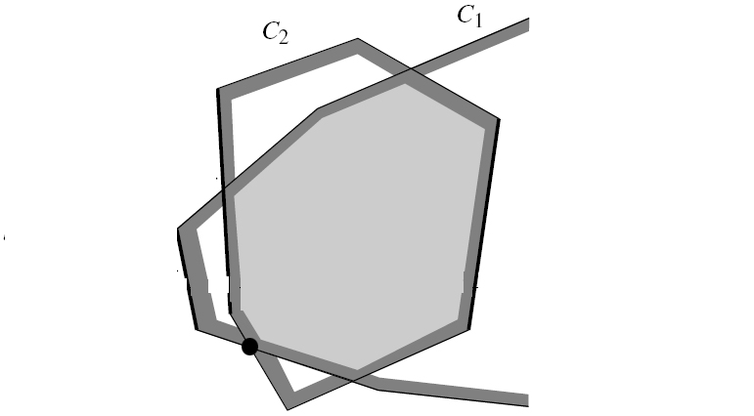
v
e1
e2
Vباید یک راس از اشتراک C1 و C2 و از طرفی C1∩C2 ناحیه مشترک n نیم صفحه است بنابراین حداکثر n یال و n راس دارد و به این معناست که : k≤n
O (nlogn+klogn)
O (nlogn)

Slide 28


زمان اجرای الگوریتم :
پس :
با توجه به این که چندضلعی ها در این مساله همیشه محدب هستند، آیا الگوریتم کاراتری برای حل مساله وجود دارد؟

Slide 29
در واقع همانطور که قبلا بیان شد ناحیه اشتراک بین نیم صفحه ها یک ناحیه محدب است.
در اینجا فرض می شود که ناحیه هایی که می خواهیم اشتراک بین آنها را محاسبه کنیم دو بعدی هستند و از حالاتی که ناحیه ها نقطه یا پاره خط باشد صرف نظر می شود.
پس قبل از اینکه الگوریتم جدید مطرح شود باید چگونگی نمایش یک ناحیه محدب را بیان کنیم.

Slide 30
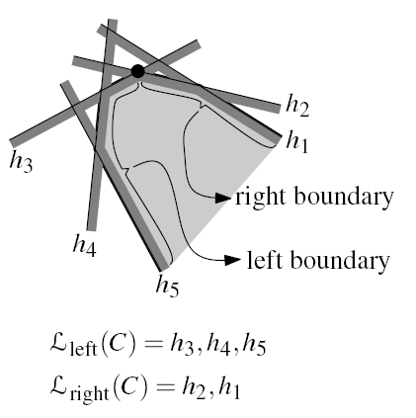
چگونگی نمایش یک چند ضلعی محدب C:
مرزهای چپ و راست C را به طور جداگانه در دو لیست مرتب از نیم صفحه ها قرار
می دهیم .
از بالا به پایین خطوط مرزی C در لیست ها به ترتیب قرار می گیرد .
L left (C) =لیست مرتب از خطوط مرزی چپ
L right (C) =لیست مرتب از خطوط مرزی راست
رئوس به طور صریح ذخیره نمی شوند ، می توان آنها را توسط
تقاطع های متوالی خطوط مرزی محاسبه کرد .
فرض می کنیم چندضلعی ضلع افقی ندارد.

Slide 31
الگوریتم جدید :
مشابه الگوریتم Plane Sweep ارائه شده در فصل 2 است .
یک خط افقی را از بالا به پاین حرکت می دهیم تا یال های C1 و C2 توسط آن قطع
شوند .
چون C1 و C2 محدب هستند حداکثر 4 یال توسط Sweep Line قطع می شوند ، بنابراین فقط کافی است که اشاره گرهایی به این 4 یال داشته باشیم . که عبارتند از :
Right_edge_C1, Left_edge_C1
Right_edge_C2, Left_edge_C2
اگر Sweep Line مرز چپ یا راست یک ناحیه را قطع نکند آنگاه اشاره گر منطبق با آن nil می باشد .

Slide 32
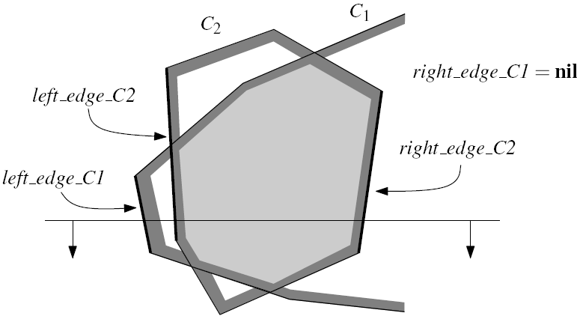

Slide 33
فرض کنید y1 مولفه y مربوط به بالاترین راس در C1 باشد و اگر C1 از بالا کراندار نبود y1= و به طور مشابه y2 برای C2 تعریف می شود .
ystart = min(y1 , y2)
برای یافتن ناحیه مشترک، الگوریتم باید روی بخشی از صفحه که y≤ystart اجرا شود.

Slide 34
یادآوری :
در الگوریتم ارئه شده در فصل 2 به یک صف برای ذخیره کردن event point ها نیاز بود .
در اینجا event ها نقاط شروع یا پایان یال های C1 یا C2 هستند که باSweep Lineبرخورد داشته اند .بنابراین event بعدی بالاترین نقطه از بین نقاط پایین Sweep Line از یال هایی است که توسط Sweep Line قطع شده اند . بنابراین به صف نیاز نیست .

Slide 35
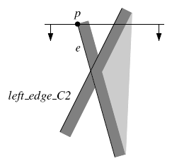
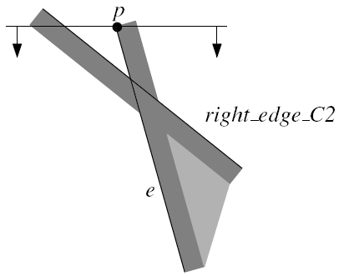
برای یال e ابتدا باید بررسی شود که متعلق به C1 است یا C2 و اینکه یک خط مرزی چپ
است یا راست و سپس کارهای مربوطه انجام می شود .
فرض کنید e یال مرز چپ C1 باشد و p نقطه بالایی آن باشد بنابراین C یکی از ضلع های زیر را خواهد داشت :
یالی که p نقطه بالایی آن است .
یال هایی که نقطه ی بالای آنها e∩right_edge_C2 است .
یالی که نقطه ی بالای آن e∩left_edge_C2 است .

Slide 36
اگر pدر بین left_edge_C2 و right_edge_C2قرار داشته باشد e به عنوان یالی از C محسوب می شود و سپس نیم صفحه ای که e خط کران آن می باشد به L left(C)
اضافه می شود .
p
e

Slide 37
اگر یال e با right_edge_C2 برخورد داشته باشد آنگاه نقطه برخورد یک راس ازCمی باشد و هر دو یال به عنوان یال هایی از C خواهند بود که دو حالت رخ
می دهد:
1)یال ها از نقطه برخورد شروع شوند .
این اتقاق زمانی می افتد که P در سمت راست right_edge_C2 قرار داشته باشد .
آنگاه باید نیم صفحه ی تعریف شده توسط e را به L left(C) و نیم صفحه تعریف شده توسط right_edge_C2 را به L right(C) اضافه کنیم .

Slide 38
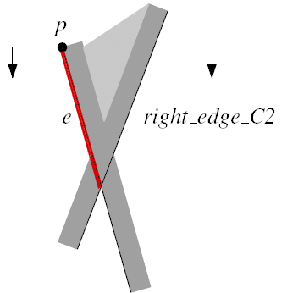
2) هر دو یال به عنوان یالی از C خواهد بود که در نقطه برخورد پایان می یابند.
زمانی این اتفاق می افتد که p در سمت چپ right_edge_C2 قرار داشته باشد .
در این حالت کاری انجام نمی شود زیرا این یال ها قبلاً پیدا شده اند .

Slide 39
اگر e با left_edge_C2 برخورد داشته باشد آنگاه نقطه برخورد راسی از C است که یال C با آن شروع می شود که این یال بخشی از e و یا بخشی از left_edge_C2 .
می توان در زمان ثابت یکی از دو حالت فوق را انتخاب کرد :
اگر p در سمت چپ left_edge_C2 قرار داشته باشد آنگاه یال مورد نظر بخشی از e خواهد بود در غیر این صورت بخشی از left_edge_C2 است .
سپس باید نیم صفحه انتخاب شده را به L left(C) اضافه کرد .

Slide 40
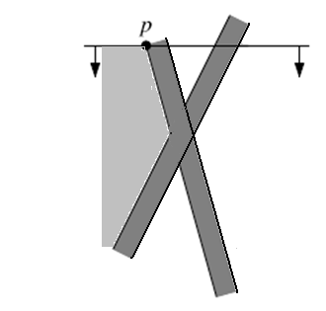
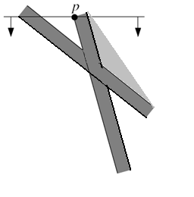
آیا زمانی که باید دو نیم صفحه به L left یا L right اضافه شود ترتیب
نیم صفحه ها درست است ؟
e
Left_edge_C2
Right_edge_C2
e
اگر حالات مشابه اول و دوم یا اول و سوم با یک دیگر رخ دهد،در هر کدام باید دو نیم صفحه به L left یا L right اضافه شود.با توجه به اینکه باید نیم صفحه ها به صورت مرتب و از بالا به پایین در لیست مناسب ذخیره شوند باید در الگوریتم نیز با ترتیب درست اضافه شوند.پس با توجه به شکل ها اگر ترتیب اضافه کردن نیم صفحه ها با همان ترتیب بررسی که در قبل توصیف شد انجام شود همان ترتیب درست لحاظ خواهد شد.

Slide 41
بررسی صحت الگوریتم :
باید نشان داد که نیم صفحه های مربوط به یال های C با ترتیب درستی اضافه می شوند .
یک یال از C را در نظر می گیریم ،فرض کنید p نقطه ی بالای آن باشد آنگاه p یک نقطه ی بالایی از یک یال در C1 یا C2 است و یا به عنوان نقطه ی برخورد یال های e و e’ از C1 و C2 است .
در حالت اول : زمانی که به نقطه ی p میرسیم یک یال از C پیدا می شود .
حالت دوم : زمانی که به نقطه ی پایین تر از بین نقاط بالایی e و e’ برسیم یک یال از C پیدا می شود .
بنابراین همه نیم صفحه ها که یال های C را تعریف می کنند اضافه خواهد شد و چون برای پیدا کردن یال ها از بالاترین نقطه شروع می کنیم بنابراین با ترتیب صحیح پیدا می شوند .

Slide 42

قضیه 4.3:
اشتراک دو چند ضلعی محدب در صفحه در زمان O(n) محاسبه می شود .
زمان اجرای الگوریتم :
نتیجه 4.4 :
اشتراک یک مجموعه از نیم صفحه در زمان O(nlogn) و ذخیره سازی خطی محاسبه
می شود .

Slide 43
4.3 Incremental Linear Programming

Slide 44
اهداف :
تبدیل مساله قالب گیری به مساله برنامه ریزی خطی
حل مساله برنامه ریزی خطی با کمک روش های هندسه محاسباتی
ارایه یک الگوریتم تصادفی برای بهبود زمان حل مساله برنامه ریزی خطی
تا به اینجا نشان دادیم که چگونه اشتراک نیم صفحه ها را بدست آوریم یا به عبارت دیگر محاسبه
همه جواب های یک مجموعه از nمحدودیت که زمان اجرای آن O(nlogn) است .
در مسئله قالب گیری نیاز نیست که همه جواب های مجموعه محدودیت های خطی را به دست
آوریم ، فقط یک جواب که یک نقطه در اشتراک نیم صفحه ها است ، کافی می باشد .پس
می توان الگوریتم بهتری داشته باشیم .

Slide 45
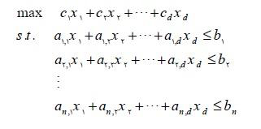
در عمل پیدا کردن یک نقطه در اشتراک نیم صفحه ها کافی است .
مساله ی پیدا کردن یک جواب از یک مجموعه محدودیت های خطی ، بهینه سازی خطی یا برنامه ریزی خطی نامیده می شود .
هدف پیدا کردن یک جواب خاص برای مجموعه محدودیت هاست که یک تابع خطی از متغیرها ماکزیمم کند که این تابع ، تابع هدف نامیده می شود .
به عبارتی مسئله بهینه سازی خطی به صورت زیر است :
تابع هدف
محدودیت ها
که ci ، aij و bi اعدادحقیقی هستند و d بعد مسئله است .

Slide 46
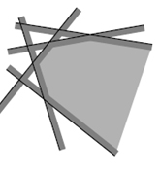
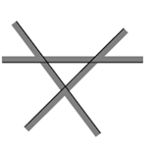
در مسئله مورد بحث ما d=2 یعنی مسئله دو بعدی است .
اشتراک نیم صفحه ها مجموعه نقاطی است که در همه محدودیت ها صدق می کند که ناحیه feasible نامیده می شود و نقاط این ناحیه ، نقاط feasible نامیده می شود .
نقاط خارج از ناحیه را نقاط infeasible گوییم .

Slide 47

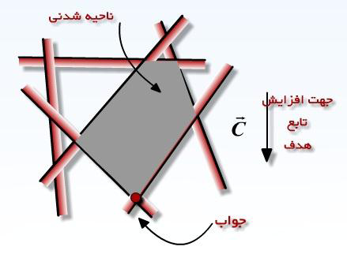
تابع هدف را می توان به عنوان یک بردارجهت در نظر گرفت تابع هدف تعریف شده توسط بردار c را نشان می دهد .. و برای ماکزیمم کردن تابع هدف ،باید دورترین نقطه در جهت بردار C که در ناحیه feasible قرار دارد را پیدا کرد

Slide 48
برای حل این مساله در تحقیق در عملیات روش های مختلفی وجود دارد. مهم ترین این روش ها که در عمل نیز بسیار مورد استفاده قرار می گیرد، روش سیمپلکس است.
مراحل کار :
تعیین یک تابع هدف دلخواه
حل مسئله خطی با توجه به آن تابع هدف و محدودیت ها

Slide 49





مجموعه n محدودیت خطی در مسئله خطی دو متغییره را با
نشان می دهیم .
بردار تابع هدف را تعریف می کند و است .
هدف پیدا کردن یک نقطه مانند است به طوریکه و ماکزیمم باشد .
مسئله خطی را با و ناحیه feasible را با C نشان می دهیم .

Slide 50
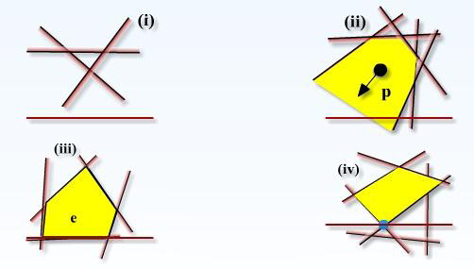
4 حالت کلی برای جواب مسئله وجود دارد :

Slide 51
مسئله خطی غیر شدنی است که جوابی برای مجموعه محدودیت ها وجود ندارد .
ناحیه شدنی بیکران است که در این مورد پرتوی وجود دارد که کاملا در ناحیه
feasible قرار دارد ،به طوریکه تابع هدف در جهت ماکزیمم خواهد شد .
بنابراین در این مورد جوابی که مورد نظر است توصیف می باشد .
iii. ناحیه feasible یک یال e دارد که جواب برای مسئله خطی وجود دارد اما یکتا نیست .
Iv اگر هیچ یک از سه حالت زیر رخ ندهد یک جواب یکتا وجود دارد که یک راس از C
می باشد .
ρ
ρ
ρ

Slide 52
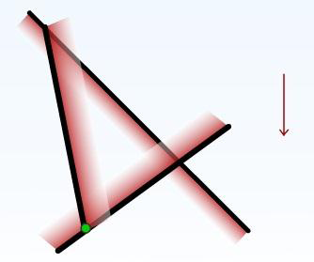
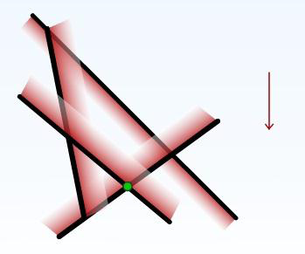
ایده راه حل هندسی مساله استفاده از یک الگوریتم افزایشی است.
در هر مرحله یک محدودیت اضافه می شود و برای مساله جدید یک جواب بهینه بدست می آید.بنابراین نیاز است که جواب هریک از مسائل میانی خوب و یکتا باشد .
به عبارت دیگر فرض می شود که هر ناحیهfeasible میانی ، یک راس بهینه یکتا دارد مثل شکل(iv) . اما ممکن همیشه این شرط برقرار نشود.

Slide 53
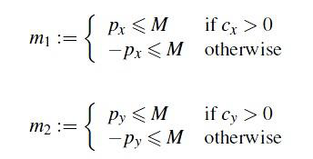
بنابراین برای تضمین اینکه مسئله کراندار باشد دو محدودیت جدید به صورت زیر اضافه می کنیم :
Mباید به اندازه کافی بزرگ باشد که محدودیت های اضافه شده روی جواب بهینه تاثیر نگذارد .
با انتخاب m1 و m2 که به نیم صفحه های مجموعه H بستگی ندارند ناحیه C0=m1∩m2
یک ناحیه گوشه دار است .

Slide 54
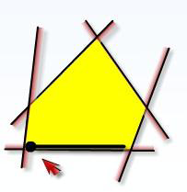
اگر مساله بی نهایت جواب داشته باشد، در این حالت کوچکترین نقطه در ترتیب قاموسی خواهد بود .
با این دو قرار داد هرمسئله خطی که feasible بشد یک جواب یکتا دارد که راس ناحیه
feasible است که این راس ، راس بهینه نامیده می شود .

Slide 55


فرض کنید یک مسئله خطی باشد و نیم صفحه های h1,h2,...,hn را داشته باشیم و Hi مجموعه ای از i محدودیت اول همراه با دو محدودیت m1 و m2 می باشد و Ci ناحیه feasible تعریف شده توسط این محدودیت ها می باشد .
با انتخاب C0 هر ناحیه شدنی Ci یک راس بهینه یکتا دارد که با Vi نشان داده می شود.
فرض کنید :
جواب یکتای مرحله i را با 𝑣𝑖 نشان می دهیم .
و داریم :
در نتیجه اگر برای یک i ، 𝐶𝑖=∅ آنگاه برای هر j≥ i ، 𝐶𝑗=∅

Slide 56










لم 4.5 :
فرض کنید 1≤i≤n و Ci وvi به صورت قبل تعریف شده باشند ، آنگاه داریم :
آنگاه
اگر آنگاه 𝐶𝑖=∅ یا که خط کران است .
اثبات :
فرض کنید ، چون و در نتیجه . بعلاوه نقطه بهینه در نمی تواند بهتر از نقطه بهینه در چون ، بنابراین راس بهینه در می باشد .

Slide 57



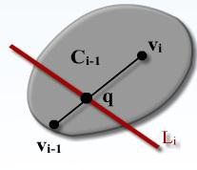

ii) فرض کنید ، برای رسیدن به تناقض فرض کنید تهی نباشد و نیز روی خط قرار نگیرد و پاره خط را در نظر بگیرید .
و چون است و همچنین داریم .
چون محدب است ،پاره خط داخل قرار دارد و نقطه ی نقطه بهینه است و تابع هدف در جهت پاره خط افزیش می یابد . (حرکت از به ) .
قطعاً پاره خط و نقطه برخوردی مثل q دارند زیرا و
چون پاره خط در داخل قرار دارد نقطه q نیز باید در قرار داشته باشد ، اما مقدار تابع هدف در طول پاره خط افزایش می یابد
بنابراین در تناقض با تعریف است .

Slide 58
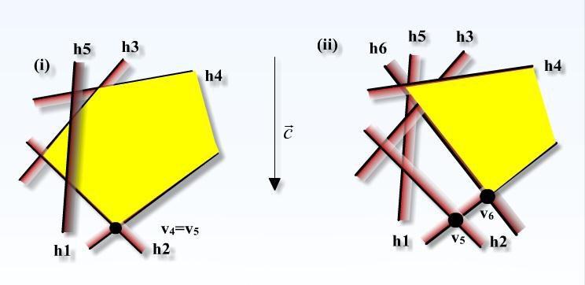
دو حالتی که پس از اضافه کردن نیم صفحه جدید رخ می دهد.
راس بهینه v4 بعد از اضافه کردن 4 نیم صفحه اول بدست می آید و با اضافه کردن نیم صفحه h5 راس بهینه همان v4 باقی می ماند .
راس بهینه بعد از اضافه کردن نیم صفحه h6 در h6 قرار نمیگیرد ، بنابراین باید یک راس بهینه جدید پیدا شود .
برطبق لم 4.5 راس v6 روی خط مرزی h6 قرار دارد ، که در شکل نشان داده شده است .

Slide 59





پیدا کردن راس بهینه :
فرض کنید راس بهینه جاری باشد که در نیم صفحه بعدی ( ) قرار ندارد ،مسئله
به صورت زیر حل می شود :
هدف پیدا کردن نقطه p روی است بطوریکه ماکزیمم شود و
برای هر .
برای سادگی مسئله فرض می شود که عمودی نباشد بنابراین می توانیم آنرا با یک مختص x نشان میدهیم و تابع را تعریف می کنیم به طوری که:
برای

Slide 60

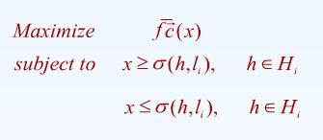
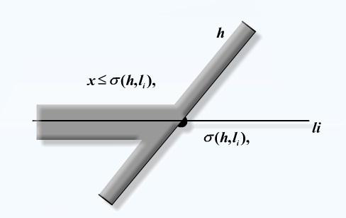
مختص x نقطه برخورد نیم صفحه h و را می نامیم .
اگر برخوردی وجود نداشته باشد آنگاه می توان مسئله خطی را infeasible گزارش کرد .
اگر محدودیت h برای همه نقاط روی برقرار باشد میتوان آن محدودیت را نادیده گرفت .
مساله به صورت یک متغیره زیر در می آید:
اگر 𝑙𝑖∩ℎ از چپ کران دار باشد :
اگر 𝑙𝑖∩ℎ از راست کران دار باشد :

Slide 61
𝑙𝑖∩ℎ
X left = max { : از چپ کراندار باشد }
𝑙𝑖∩ℎ
X right = min { : از راست کراندار باشد }
ناحیه feasible مسئله خطی یک متغیره بازه [xleft :xright] بنابراین اگر xleft>xright آنگاه مسئله infeasible است ، در غیر اینصورت نقطه بهینه روی ، نقطه xleft یا xright است که با توجه به تابع هدف تعیین می شود .

Slide 62
لم 4.6 :
یک مسئله خطی یک بعدی در زمان خطی حل می شود ،بنابراین اگر مورد دوم از لم 4.5 رخ
دهد آنگاه در زمان O(i)می توان راس بهینه جدید vi را محاسبه کرد یا تصمیم گرفت
که مسئله infeasible است .

Slide 63
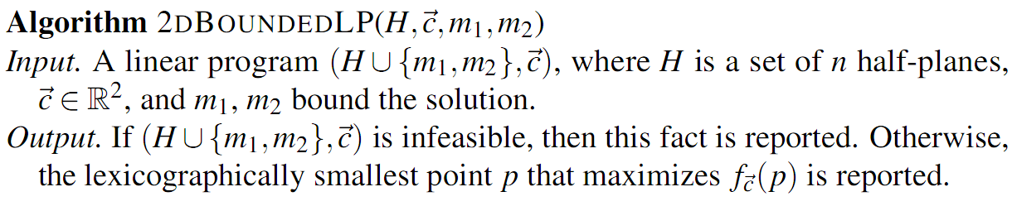
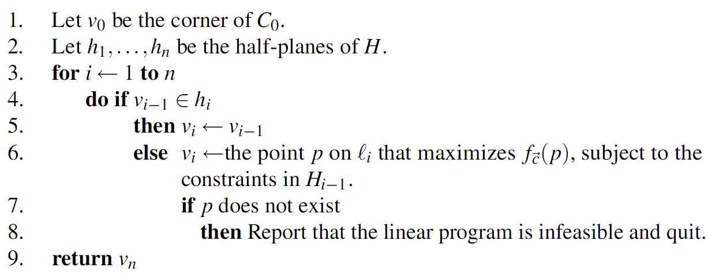

Slide 64

لم 4.7:
الگوریتم 2DBOUNDEDLP جواب یک مسئله خطی کراندار با n محدودیت و دو متغیر را در زمان O(n²) و حافظه خطی محاسبه می کند .
اثبات :
برای اینکه نشان داد الگوریتم به درستی جواب را پیدا می کند باید نشان داد که بعد از هر مرحله ( بعد از اضافه کردن نیم صفحه جدید hi) نقطه vi بدست آمده نقطه بهینه برای Ci است که از لم 4.5 نتیجه می شود .
اگر مسئله خطی یک متغیره رو Li ،infeasible باشد آنگاه Ci تهی است و
در نتیجه تهی است که به این معناست که مسئله خطی infeasible است .

Slide 65
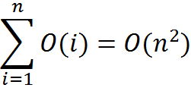

باتوجه به اینکه نیم صفحه ها یکی یکی اضافه می شوند n مرحله داریم و زمانی که در مرحله i ام صرف می شود برابر است با حل مسئله خطی یک متغیره که O(i) است .
بنابراین زمان اجرای الگوریتم برابر است با :
آیا می توان زمان اجرای الگوریتم را کمتر کرد ؟
در واقع ما هزینه هر مرحله i را توسط O(i) کراندار کردیم ،اما زمان مرحله iام همیشه به این سقف نمیرسد .
زمانی که مرحله iام به زمان نیاز دارد ولی زمانی که باشد مرحله iام در زمان ثابت حل می شود .
بنابراین اگر بتوان زمان تغییر راس بهینه را محدود کرد ممکن است بتوان زمان اجرای بهتری ارائه کرد .

Slide 66
4.4 Randomized Linear Programming

Slide 67
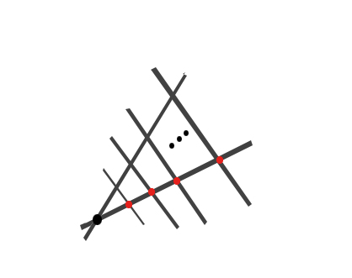
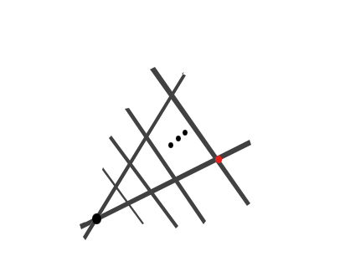
آیا ترتیب اضافه کردن نیم صفحه ها در زمان اجرای الگوریتم موثر است ؟
در تصویراول زمانی که نیم صفحه ها را باترتیبh1,h2,h3...,hn اضافه میکنیم ، با اضافه کردن هر نیم صفحه راس
بهینه تغییر می کند اما در تصویر دوم اگر به ترتیب h1,h2,hn,hn-1,...h3نیم صفحه ها رو اضافه کنیم راس بهینه
عوض نخواهد شد.
h1 ,h2,hn ..., h3
h1
h1
h1 , ..., hn
h2
h2
vn
v5
v4
hn
v3
hn
v2
h3
h5
v2
h5
h4
h3
h4
پس برای کاهش زمان اجرای الگوریتم باید ترتیب نیم صفحه ها اصلاح شود.
یافتن ترتیبی که گفتیم ساده نیست. اما می توان از یک ترتیب تصادفی استفاده کرد .

Slide 68
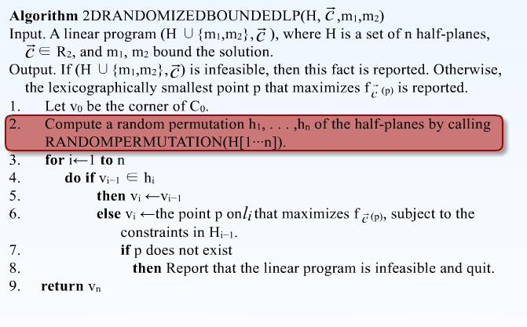
الگوریتم تصادفی :

Slide 69
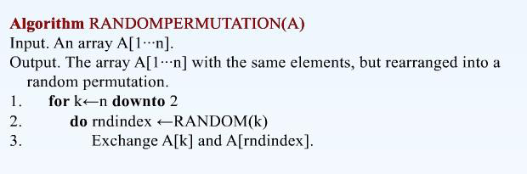
Random(k) یک تولید کننده عدد تصادفی است که عدد صحیح k را به عنوان ورودی میگیرد و یک عدد صحیح تصادفی بین 1 تا k در زمان ثابت تولید می کند .

Slide 70
زمان اجرای الگوریتم تصادفی :
زمان اجرا به ترتیب تصادفی که محاسبه می شود بستگی دارد . چون n نیم صفحه داریم ، n! جایگشت وجود دارد .به عبارتی n! حالت برای اجرای الگوریتم وجود دارد که هر کدام زمان اجرای مربوط به خود را دارند .
چون انتخاب جایگشت تصادفی است احتمال هر کدام از زمان های اجرا برابر است .
بنابراین برای بدست آوردن زمان اجرای الگوریتم ، میانگین زمان اجرا روی n! ترتیب
مختلف را بدست می آوریم و آنرا زمان مورد انتظار اجرای الگوریتم گوییم .

Slide 71
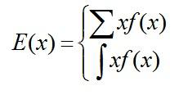
لم 4.8 :
برای مسئله خطی دو متغیره با n محدودیت ،زمان مورد انتظار اجرای الگوریتم O(n) است و به حافظه خطی نیاز دارد .
یادآوری امید ریاضی و یا میانگین متغیر تصادفی :
: تابع چگالی احتمال
𝑓(𝑥)

Slide 72

اثبات :
زمان اجرای الگوریتم RANDOMPERMUTATION ، O(n) است .
بنابراین تنها مسئله تحلیل زمان مورد نیاز برای اضافه کردن نیم صفحه های h1 تا hn است .
اضافه کردن یک نیم صفحه زمانی که راس بهینه تغییر نکند به زمان ثابت نیاز دارد .
زمانی که راس بهینه تغییر کند نیاز به حل یک مسئله خطی یک متغیره است .
اکنون کرانی برای زمان مورد نیاز مسائل خطی یک متغیره باید بدست آورد .
برای اضافه كردن صفحات، متغیر تصادفی 𝑋𝑖 را بدین صورت تعریف می كنیم:

Slide 73
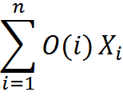
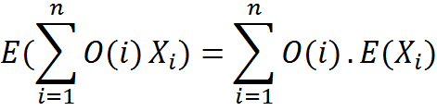
چون زمان حل مسئله خطی یک متغیره روی i محدودیت در زمان O(i) حل می شود زمان ، اجرای الگوریتم بعد از اضافه کردن همه صفحات h1 تا hn برابر است با :
با توجه بودن به خطی بودن امید ریاضی:

Slide 74
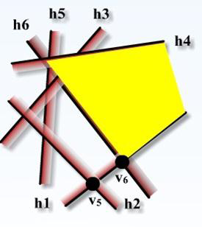
E(Xi) چیست؟
احتمال اینکه .
برای تحلیل E(Xi) از روشی به نام BackWards Analysis استفاده می شود .
یعني فرض می شود كه الگوریتم انجام گرفته و راس بهینه 𝑣𝑛 بدست آمده، حال صفحه ℎ𝑛 را حذف می كنیم .
با چه احتمالی نقطه بهینه تغییر می كند؟

Slide 75
وقتی 𝑣𝑛 تغییر مي كند كه راسی از 𝐶𝑛−1 در جهت افزایش بردار نباشد، و این زمانی امکان پذیر است که hn یکی از نیم صفحه هایی باشد که vn را تعریف می کند .
𝑣𝑛 راس 𝐶𝑛 می باشد،حداقل توسط دو تا از نیم صفحه ها تعریف می شوند .
از آنجا که نیم صفحه ها به طورتصادفی اضافه شده اند، احتمال اینكه ℎ𝑛یكی از نیم صفحه های تعریف كننده 𝑣𝑛 باشد حداكثر 2/n می باشد.

Slide 76
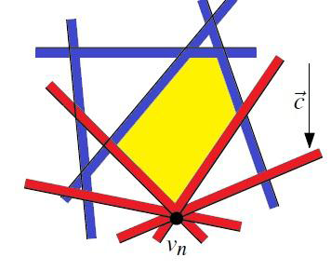
چرا حداكثر 2/n؟
اولاً اگر 𝑣𝑛 توسط بیش از دو نیم صفحه تعریف شده باشد، آنگاه حذف یکی از نیم صفحه ها باعث تغییر 𝑣𝑛 نمیشود .
دوماً ممکن است 𝑣𝑛 توسط m1و 𝑚2 تعیین شده باشد که در انتخاب تصادفی hn قرار ندارند .
نتیجه : احتمال E(xi) حداکثر 2/n است .

Slide 77
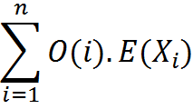
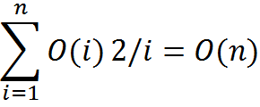
حال اگر همین روند Backwards برای i معادله اول 𝐻 درنظر گرفته شود، باز هم داریم:
𝐸(𝑋𝑖) ≤ 2/ 𝑖
در نتیجه زمان كل مورد انتظار برای مسئله خطی یک بعدی برابر است با:

Slide 78
4.5 Unbounded Linear Programs

Slide 79

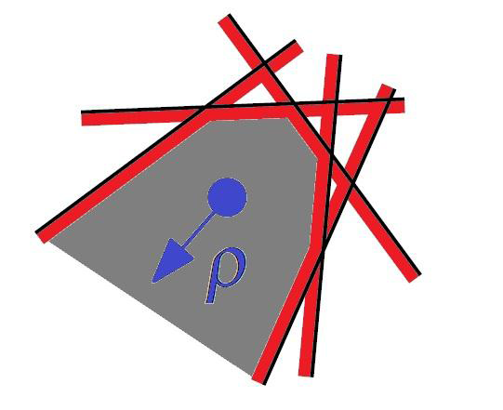
در قسمت قبل برنامه خطی نامحدود را با اعمال دو محدودیت اضافی كراندار كردیم، اما این همیشه ممكن نیست و حتی گاهی برنامه خطی محدود مي شود ولی كران یا همان مرز ناحیه ممكن بسیار بزرگ می شود به گونه ای كه قابل شناخت نیست.
چگونه کراندار بودن یا نبودن برنامه خطی را تشخیص بدهیم ؟
: بردار نرمال نیم صفحه h و عمود بر کران h رو به ناحیه feasible

Slide 80





لم 4.9:
یك مسئله خطي غیركراندار است اگر و فقط اگریك بردار وجود داشته باشد بطوریكه و براي هر و مسئله خطی feasible است که :
اثبات :
طرف رفت: قبلا گفته شد كه بیكران بودن C به معنی وجود اشعه ρ به گونه ایست كه كامل در ناحیه feasibleقرار بگیرد و تابع هدف در طول ρ مقادیر بزرگ دلخواه بگیرد.
Pنقطه شروع ρاست و بردار جهت ρ می باشد .

Slide 81

بنابراین می توان را به صورت رو برو نمایش داد :
تابع هدف بشترین مقدار را می گیرد اگر و تنها اگر به عبارت دیگر .
ρ

Slide 82












طرف برگشت : چون یک مسئله feasible است یک نقطه وجود دارد .اشعه را فرض می کنیم . چون
برای اشعه کاملاً در هر قرار می گیرد بعلاوه چون تابع هدف مقادیر بزرگ دلخواه را در طول خواهد داشت.
برای یک نیم صفحه داریم که ایجاب میکند که یک پارامتر وجود داشته باشد به طوریکه برای هر .
فرض کنید و
در نتیجه کاملاً در هر نیم صفحه ی قرار می گیرد ، بنابراین بدون کران است .

Slide 83

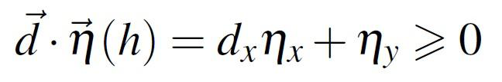

اگر مختصات را طوری دوران دهیم که بردار به صورت عمودی به سمت بالا باشدداریم c=(0,1) و هر بردار جهت d=(dx,dy) که را می توان به صورت d=(dx,1) نوشت که با𝑑𝑥 روی خط 𝑦=1 نشان داده میشود.
بنابراین یک دستگاه از نامعادله خطی یا به عبارت دیگر یک مسئله خطی یک متغیره داریم .

